Slide 1
December 1. az aids elleni küzdelem világnapja
Szerkesztette: dr Lázár Sarnyai Nóra, 2013

Slide 3
A világnap apropóján…
Idén a kanizsai Egészségház gyermekrendelője a helyi Vöröskereszttel karöltve egészségügyi felvilágosító előadást szervez településünk általános- és középiskolásainak magyar és szerb nyelven.
Az említett oktatóprogramra december 4-én valamint 11-én kerül sor Kanizsa nyolcadikos diákjai és első osztályos középiskolásai részére.
Előadó: dr Lázár Sarnyai Nóra- gyermekgyógyász, asszisztensek- a Vöröskereszt aktivistái: Bajusz Petra és Árok Ákos.

Slide 4
A világnap apropóján…
A HIV fertőzés, és a következtében fellépő AIDS- betegség korunk legsúlyosabb szexuális úton terjedő fertőzése, tekintet nélkül korra, nemre, faji vagy nemzeti hovatartozásra, szociális vagy családi állapotra, így nem csak az említett korosztályt veszélyezteti.
Az alábbi diák segítségével szeretnénk Önökkel is megismertetni hogyan vihető át a fertőzés és összefoglalni a fertőzés ill. betegség megelőzésének módjait.

Slide 5
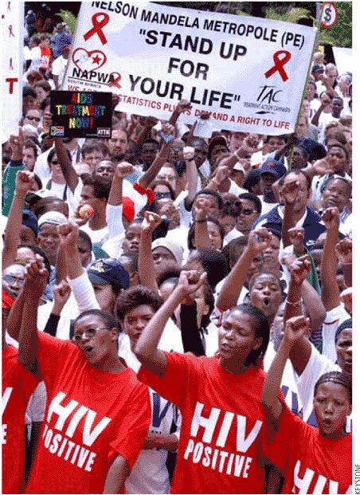

Slide 6
A HIV- fertőzés térhódítása a világban és hazánkban
A 2006-ban végzett világfelmérés szerint közel 40 millió felnőtt és gyermek vírushordozó. A becslések szerint körülbelül 800000-re tehető a fertőzött ill. beteg gyermekek száma. Az Amerikai Egyesült Államokban évente csaknem 7000 gyermek születik HIV- fertőzött anyától.
A hivatalos jelentések szerint Szerbiában 2004-2006 között 2300 HIV- fertőzöttet vettek nyilvántartásba, ezeknek 64% már AIDS- beteg volt, közülük 36 gyermek, akik a terhesség illetve szülés alatt fertőződtek meg.
Kanizsa község területén az 1995-2005-öt felölelő időszakban 4 fertőzöttet regisztráltak.

Slide 7
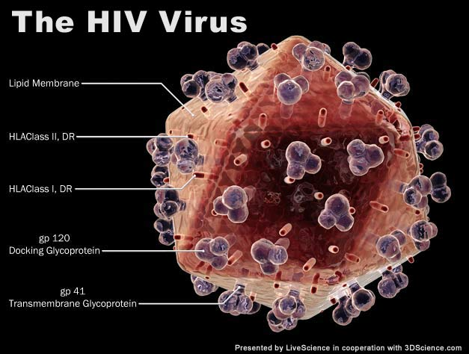

Slide 8
A kórokozóról röviden…
A betegséget vírus okozza, ennek hivatalosan elfogadott megnevezése a HIV- emberi immunhiány vírus.
Tulajdonságai alapján a retrovírus családjába sorolták, a lentevírus alcsoportjába, amire a fertőzéstől az általuk okozott betegség megjelenéséig elmúló hosszú időszak jellemző.
A fertőzést okozó vírust a nyolcvanas évek elején sikerült egymástól független amerikai és francia virológus csoportnak izolálni. A franciák LAV- nak, az amerikaiak HTLV III- nak, azaz a humán T sejtes leukémiát okozó III-as vírusnak nevezték el. Miután kiderült, hogy azonos vírusról van szó, HIV- nek nevezték el ezt a retrovírust.
A HIV az érzékeny vírusok közé tartozik. Az általa megfertőzött sejteken kívül csak rövid életű. A külső környezeti hatások, a fertőtlenítőszerek gyorsan megsemmisítik.

Slide 9
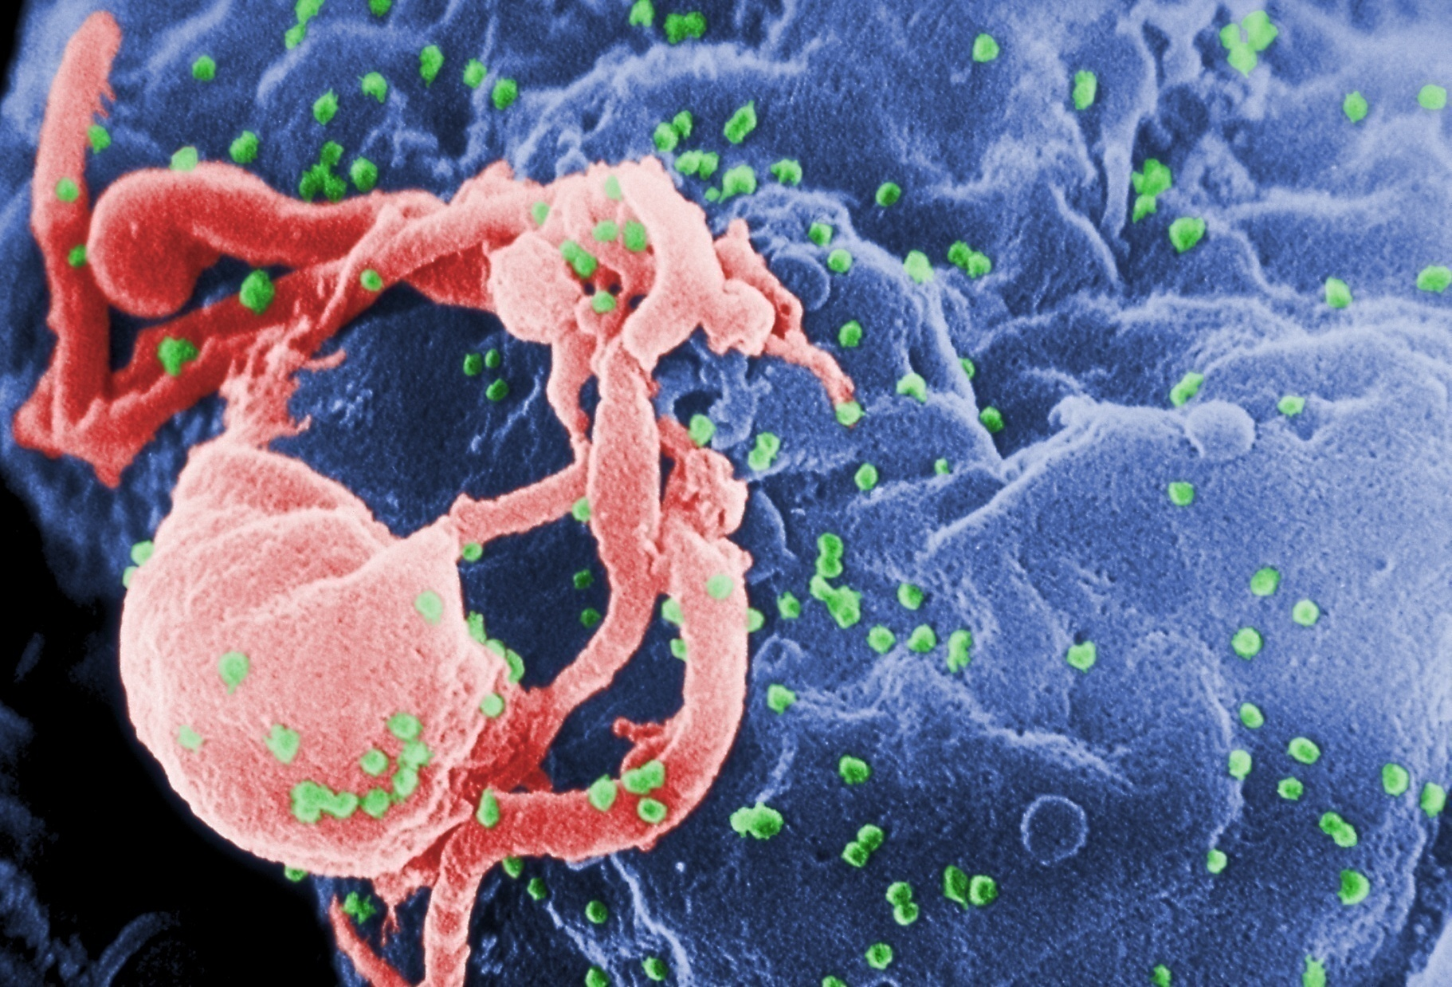

Slide 10
A HIV- fertőzés
A HIV fertőzés akkor jön létre, amikor a kórokozó bejut a szervezetbe és támadni kezdi a sejteket. A HIV- vírus csak azokba a sejtekbe fészkeli be magát, amelyeknek a falára képes kapcsolódni. Ilyen, a sejtfalon kapcsolódásra alkalmas hellyel sok sejt rendelkezik. Elsősorban a CD4-es T limfocita, mely a szervezet védekező rendszerének fontos részét képező fehérvérsejtfajta. A vírusfertőzés után különböző diagnosztikai módszerekkel kimutathatóak a vírus egyes alkotórészei.

Slide 11
A HIV- fertőzés
A vírusfertőzés utáni 2-4 hét között kimutatható a magi antigén. Ez az akut vírusfertőzés szakasza. A fertőzött még nem tud róla, de a vérében ekkor van a legnagyobb koncentrációban a szabad vírus, ekkor a legfertőzőképesebb. Megjelennek a vírusfertőzősre jellemző tünetek( láz, fejfájás, hányás, rossz közérzet, kiütések) melyek spontán elmúlnak. Az akut vírusfertőzést követő szakaszt felváltja egy hosszú( akár tíz évig is eltartó) nyugalmi szakasz. Ekkor a vérben lévő szabad vírusmennyiség alacsony, de a vírus szaporodása folyamatos. A kimutatható vírusanyagok eltűnésével megjelennek az ellenanyagok, először az IgM, majd IgG típusúak. Az IgM típusú ellenanyagok lassan szintén eltűnnek, az IgG típusúak maradandók.

Slide 12
A HIV- fertőzés
A magi ellenanyagok titere a betegség előrehaladtával csökken, párhuzamosan a vírusantigének újbóli megjelenésével.
A betegség végstádiumában a beteg ismét fertőzőképesebb, mint az előző periódusokban, megjelennek az opportunista fertőzések, melyek kiváltója lehet: más vírus, baktérium, gomba vagy parazita.
A beteg legyengült immunrendszere általában már nem tud megbírkózni az opportunista fertőzésekkel, általában ez szokott a halálhoz vezetni.

Slide 13
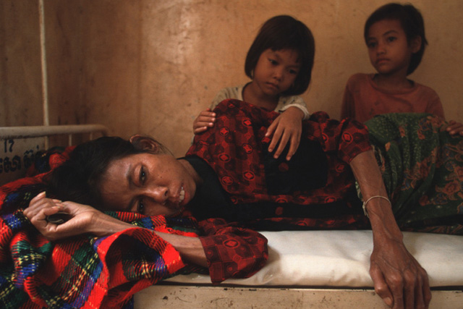
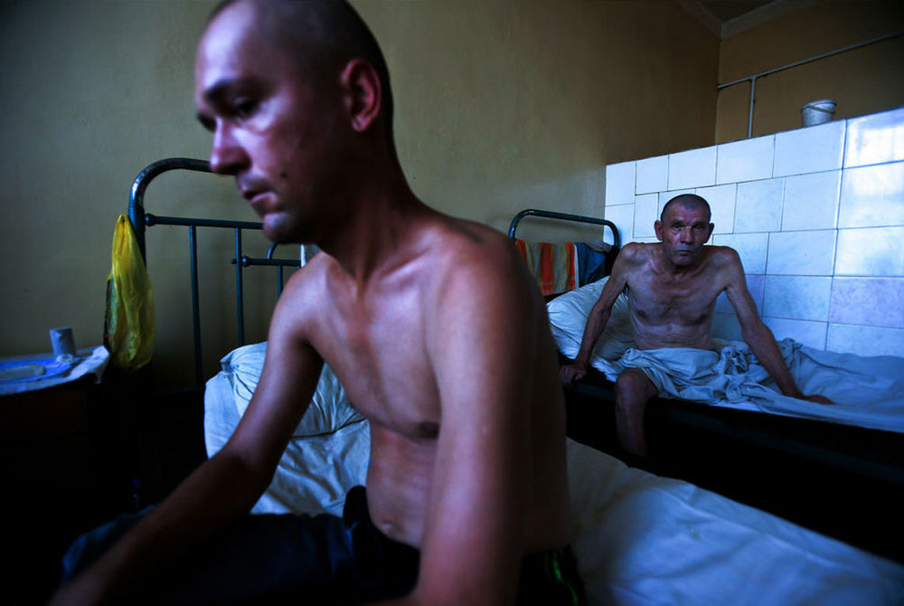

Slide 14
A fertőzés átvitelének lehetséges módjai
A vírus a fertőzött személy számos testnedvében fellelhető, de a fertőzéshez szükséges mennyiségben csak néhányban van jelen: a vérben, a prosztataváladékban, az ondófolyadékban, a hüvelyváladékban és az anyatejben.
Minden más testnedv és váladék( könny, izzadság, vizelet, széklet, hányadék, nyál) fertőzés szempontjából veszélytelennek számít, amennyiben nem tartalmaz látható friss vért.

Slide 15
A fertőzés átvitelének lehetséges módjai
Szexuális, homoszexuális átvitel: hogy a rizikócsoportba tartozó személy milyen valószínűséggel fertőződhet meg, függ attól, hogy milyen a szexuális érintkezési mód, mennyi a szexuális partnerek száma, milyen védekezést használnak a nemi érintkezés során, van-e valamilyen más vírus vagy szexuális úton terjedő betegsége a partnereknek, és nem utolsó sorban az is számít, hogy a fertőzött személy mely vírus altípussal rendelkezik. Az E altípus, mely Thaiföldre jellemző, könnyebben hatol be a hüvelyben lévő dendritikus sejtekbe, mint más altípusok, így a nők körében ez az altípus fertőzőbb mint a többi.

Slide 16
A fertőzés átvitelének lehetséges módjai
Fertőzött vérrel, vérkészítményekkel történő átvitel: a 80-as évek elején a súlyos vérzékeny betegek jelentős része a világon így fertőződött meg. Azonban a donor vérek kötelező szűrésének bevezetése óta ez a veszély a fejlett országokban minimálisra csökkent.

Slide 17
A fertőzés átvitelének lehetséges módjai
Anyáról gyermekre történő átvitel: ez a fertőzési mód részben csökkenő, részben emelkedő tendenciát mutat.
Csökkenő, mert a HIV- fertőzött anyák vírus ellenes szerekkel történő kezelése az anyáról gyermekre való átvitel valószínűségét 25%-ról 8%-ra csökkenti.
Emelkedő, mert egyre nő a fiatal drogos HIV+ anyák száma, akikkel a kommunikáció nem mindig hatékony.

Slide 18
A fertőzés átvitelének lehetséges módjai
Közös tű, fecskendő használata: ez történhet kábítószer-élvezők rituális közös belövése során, de ide tartoznak a nem megfelelő higiénés körülmények miatt pl. gyermekosztályon egy tűvel vakcinálják vagy kezelik a gyermekeket.

Slide 19
A fertőzés átvitelének lehetséges módjai
Balesetből eredő fertőzések: ezek során az ápoló személyzet fertőződik meg. A kötelező óvórendszabályok betartásával általában az ilyen balesetek elkerülhetők.

Slide 20
A fertőzés megelőzése
A szexuális kapcsolatok kerülése.
A szexuális élet terén tartós, közös bizalmon és hűségen alapuló viszonyt kell kialakítani.
Minden nemi érintkezésnél gumióvszert kell használni.
Rendszeres gyógyszerhasználattal jelentősen csökkenteni lehet a HIV- fertőzés nemi partnerre történő átvitelét.

Slide 21
A fertőzés megelőzése
Ne fogyasszon kábítószert!
Ha mégis kábítószer-élvező, hagyja azt abba!
Ha a kábítószer- élvező mégsem tud leszokni, nagyon lényeges annak megakadályozása, hogy akár önmagát, akár partnerét HIV-vel vagy más vérrel terjedő vírussal fertőzze meg: csak egyszer használatos fecskendőt alkalmazzon, más eszközeit ne használja. Használat után a tárgyakat úgy dobja el, hogy az másoknak ne kerülhessen a kezébe.
Azok számára, akik a kábítószert beszippantással fogyasztják, nagyon fontos, hogy mások által már használt szalmaszálat, vagy bankjegyet ne alkalmazzanak, sem egyidejűleg ne használják ugyanazt az eszközt.

Slide 22
A fertőzés megelőzése
Ha valaki a tetoválás vagy a testékszer behelyezése mellett dönt, végeztesse azt erre a tevékenységre hivatalosan bejegyzett intézményben, ahol igazolni tudják, hogy rendszeresen végeznek fertőtlenítést.

Slide 23
Önkéntes, bizalmas HIV tanácsadás és vizsgálat
Ez a tanácsadás kimondottan bizalmas beszélgetés a vizsgálatot igénylő személy és a tanácsadó között annak érdekében, hogy az igénylő leküzdje a HIV- vel kapcsolatos kétségeit és félelmeit.
A tanácsadás a gyakorlatban mind a vizsgálat előtti, mind a vizsgálat utáni időszakra vonatkozik.
Vajdaságban önkéntes és bizalmas tanácsadást és vizsgálatot Újvidéken, Szabadkán, Zomborban, Nagykikindán, Nagybecskereken, Pancsován és Mitrovicán végeznek a Közegészségügyi Intézetekben.

